Slide 1
模拟调制
计算机与信息学院
王禄生
wanglusheng@hfut.edu.cn

Slide 2
线性模拟调制

Slide 3
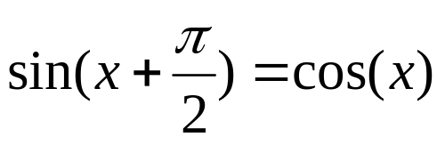
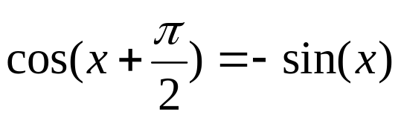

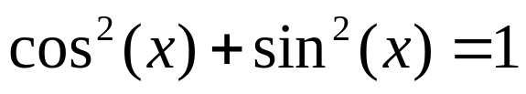
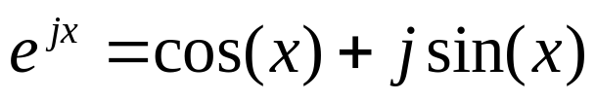
三角函数公式复习
诱导公式
两角和的余弦
积化和差
二倍角公式
Notes:
cos(x) = (e^jx + e^{-jx})/2。(1+x)^{1/2} = 1 + x/2， 在{x->0}时。

Slide 4
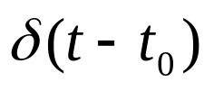
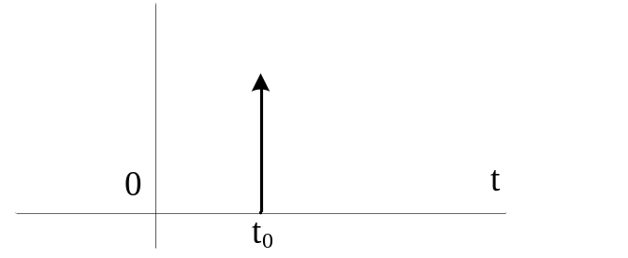
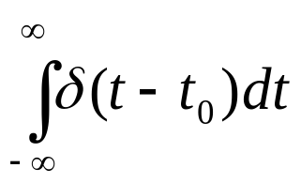


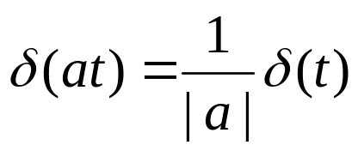
冲激函数复习
冲激函数
冲激函数特性
  积分=1
  抽样特性
  偶对称
  标度特性

Slide 5
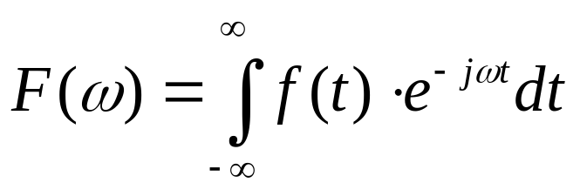
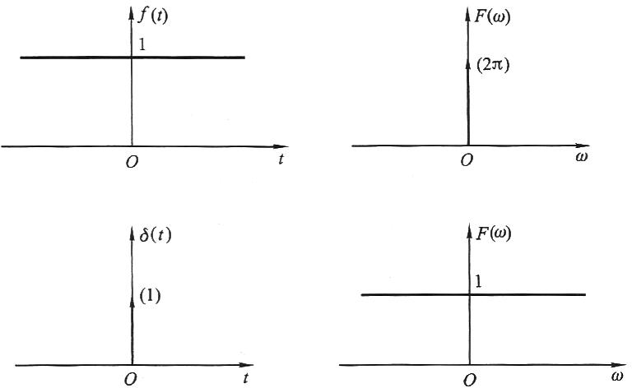
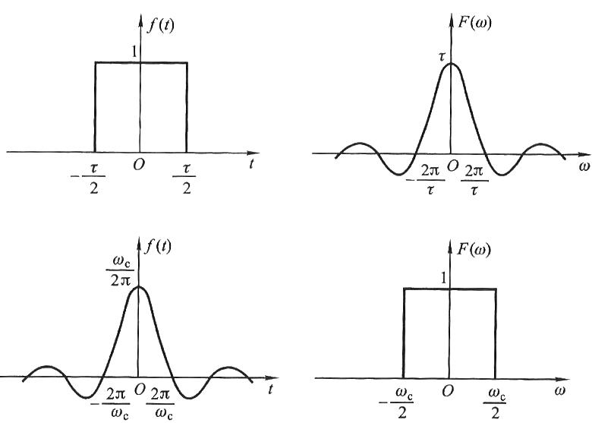
傅立叶变换复习
傅立叶变换公式
常见傅立叶变换
时域 | 频域
1，复指数函数 | 冲激
冲激 | 1，复指数函数
余弦 | 两个冲激
矩形 | sinc函数
sinc函数 | 矩形

Slide 6
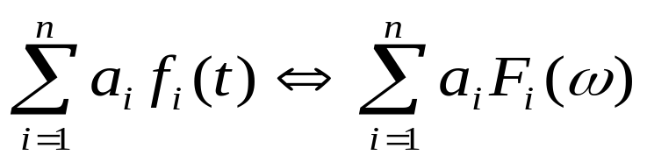

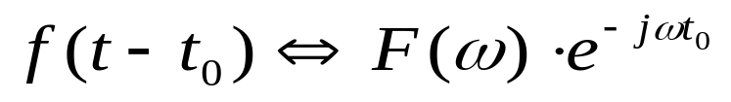

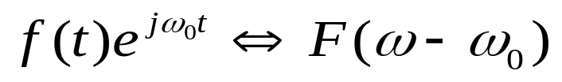
傅立叶变换特性复习
对称性：正反变换之差2pi 与一个负号
叠加性：多个函数相加的变换等于单独变换然后相加
时移特性：时域平移对应频域相移
频移特性：频谱搬移对应时域乘以

Slide 7
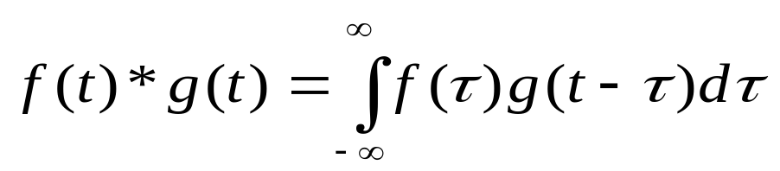
卷积复习
卷积的概念
卷积的积累效应
  冲激函数与g(t)函数的卷积为g(t)的时移
  f(t)可以视作无数紧密相连的小冲激之和
卷积特性：交换律、分配律、结合律
卷积定理
  时域卷积相当于频域相乘
  频域卷积相当于时域相乘（再乘以2pi）
Notes:
以拳击为例讲积累效应

Slide 8
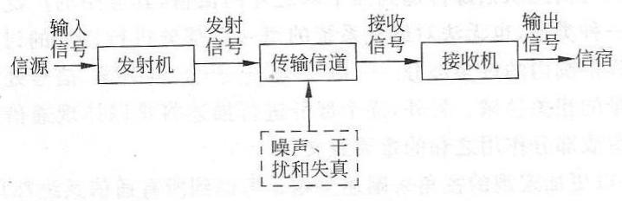
通信系统的组成
通信系统的一般模型
    信道：将来自发送设备的信号传送到接收端的物理媒质。分为有线信道和无线信道两大类。
通信原理主要讲述两个问题
  信号如何传送、接收（调制、解调要解决的问题！）
  如何保证接收正确或在不精确的情况下怎么办（协议与网）

Slide 9
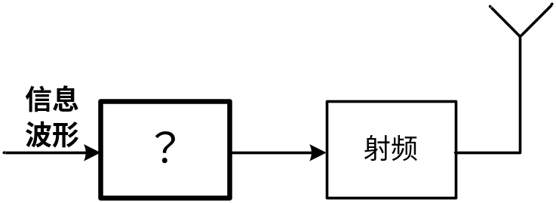
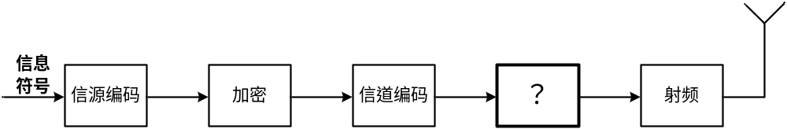
发射机的组成
信源编码：减少冗余，提升符号的平均信息量
加密：安全因素
信道编码：提高接收的正确率，纠错
？：缺少了什么？
射频/天线：波形（符号）转化为电磁波，发射

Slide 10
调制的基本概念
调制
  把信号转换成适合在信道中传输的形式的一种过程
  Modulation → modulate → mode（模式、方式、形式）
  把低频信号调到了高频上，并（可能）把信号的频带展宽了
调制的目的
  把信号调到高频，以便天线长度可以合理
  把信号调到不同载频上，实现频谱多路复用
  把信号频带展宽，有利于对抗干扰、衰落
Notes:
话音300-3400Hz（天线的长度一般与波长在同一数量级）

Slide 11
其它基本概念
调制信号：需要传输的低频信号
基带：调制信号所在的频带
载波：未受调制的周期性振荡信号，用于承载调制信号内的信息
已调信号：载波受到调制而形成的信号
载波调制：就是用调制信号去控制载波的参数来形成已调信号（就是我们通常所讲的调制）
解调：调制的逆过程，其作用是将已调信号中的调制信号恢复出来
Notes:
画图说明各个概念

Slide 12
模拟调制
调制信号为模拟信号
学好模拟调制是学习数字调制的基础
常见的模拟调制
  线性调制（也叫幅度调制）：被调参数随调制信号成线性变化，不改变频谱结构（即线性搬移）
    调幅（Amplitude Modulation（AM））
    双边带（Double-side-band（DSB））
    单边带（Single-side-band（SSB））
    残留边带（Vestigial-side-band（VSB））
  非线性调制（也叫角度调制）：改变频谱结构，往往展宽频带
    频率调制（Frequency Modulation（FM））
    相位调制 （Phase Modulation（PM））

Slide 13
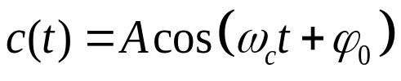

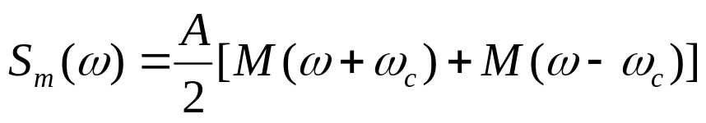
线性调制一般原理
设：载波为
    式中，A — 载波幅度；
    ω_{c} — 载波角频率；
    ϕ₀ — 载波初始相位（以后假定ϕ₀ ＝ 0）
    则根据调制定义，已调信号一般可表示成
    式中， m(t) — 调制信号。
    设调制信号m(t)的频谱为M(ω)，则已调信号的频谱为
    从时域看，已调信号的幅度随调制信号的规律而正比地变化
    从频域看，它的频谱完全是调制信号的频谱在频域内的线性搬移
Notes:
但应注意，这里的“线性”并不意味着已调信号与调制信号之间符合线性变换关系。事实上，任何调制过程都是一种非线性的变换过程。

Slide 14
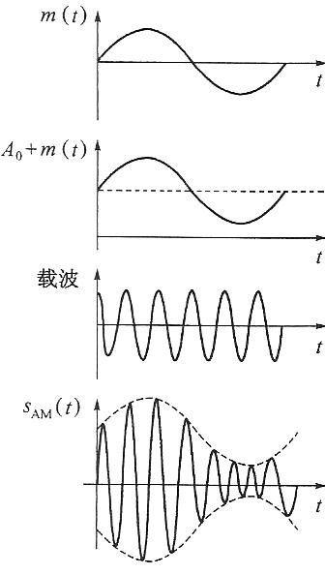
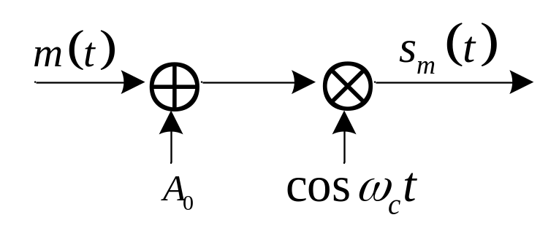
调幅（AM）
时域表达式
    式中 m(t) － 调制信号，均值为0；
    A₀ － 常数，表示叠加的直流分量。
    调制器模型
注意此图不准，应参见最新版教材88页

Slide 15
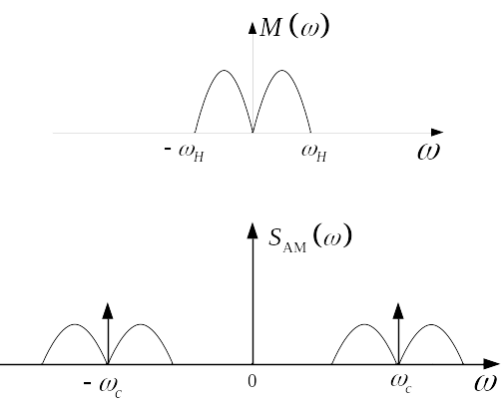
AM已调信号的频谱
如m(t)为确定信号，则已调信号的频谱为
AM信号的频谱包含三部分
    载频分量
    上边带
    下边带
上边带的频谱结构
与原调制信号的频
谱结构相同，下边
带是上边带的镜像
载频分量
载频分量
上边带
下边带
下边带
上边带

Slide 16
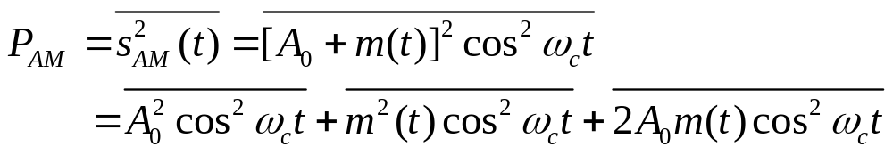
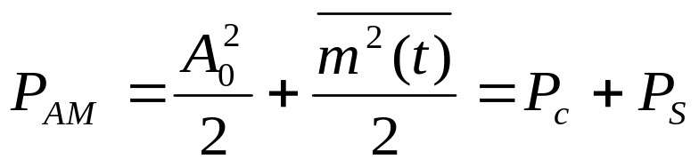
AM已调信号的带宽与功率
带宽：它是带有载波分量的双边带信号，带宽是基带信号带宽的两倍
功率：当m(t)为确知信号时，AM信号的总功率包括载波功率和边带功率两部分。只有边带功率才与调制信号有关，载波分量并不携带信息。
Notes:
m(t)均值为0

Slide 17
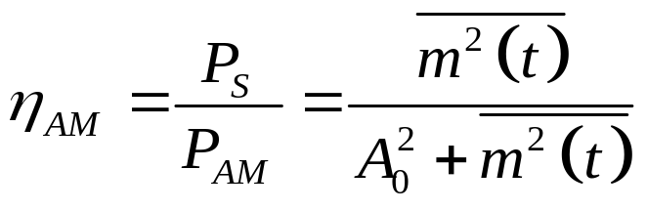
调制效率（功率利用率）
由上述可见，AM信号的总功率包括载波功率和边带功率两部分。只有边带功率才与调制信号有关，载波分量并不携带信息。有用功率（用于传输有用信息的边带功率）占信号总功率的比例称为调制效率：
考虑余弦调制信号，当|m(t)|_{max} = A₀时（称为满调幅），调制效率最高，这时
      η_{max} ＝ 1/3

Slide 18
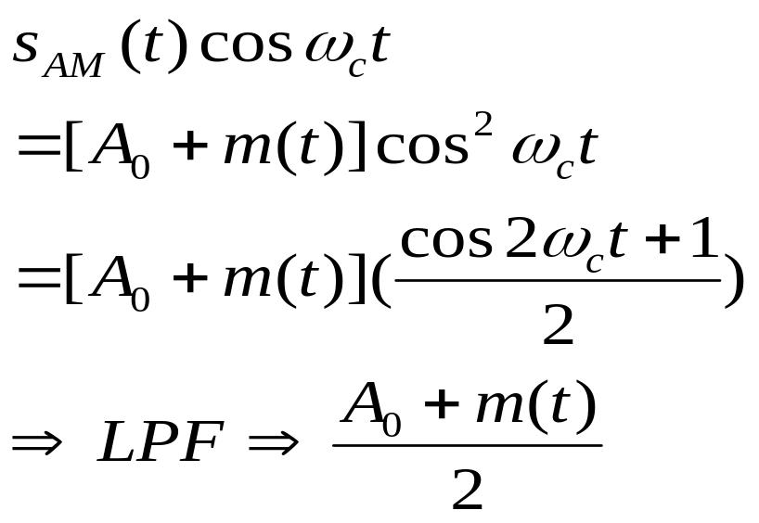
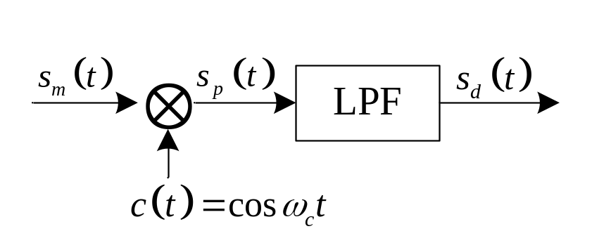
AM信号的相干解调
将接收到的信号再乘以载波

Slide 19
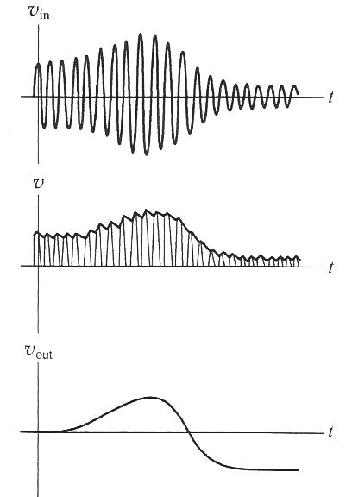
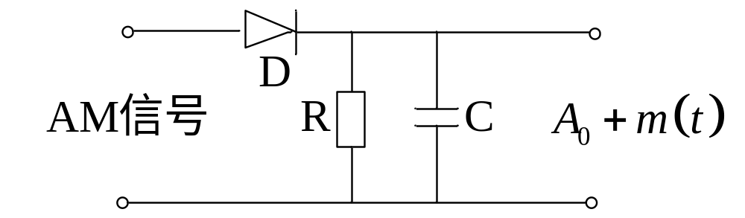
AM特有的解调方法
当满足条件 |m(t)| ≤ A 时，其包络与调制信号波形相同，因此用包络检波法（含二极管、低通滤波器）很容易恢复出原始调制信号。
Notes:
半波整流器+低通滤波器

Slide 20
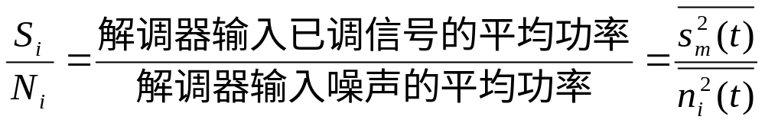
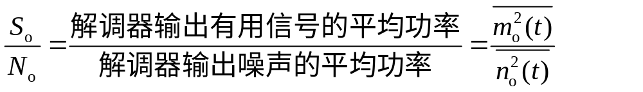
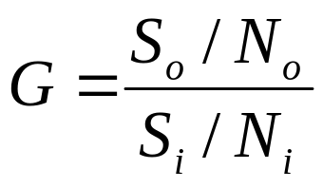
制度增益概念
对于任意调制方式与任意解调方式
解调器输入信噪比
解调器输出信噪比
制度增益：
    用G便于比较同类调制系统采用不同解调器时的性能。
    G 也反映了这种调制制度的优劣。
Notes:
任何调制，任何解调方法

Slide 21
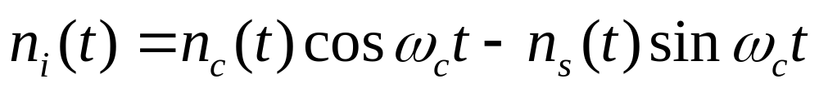
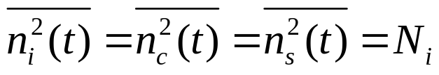
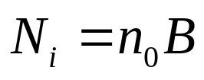
噪声
n_{i}(t)为平稳窄带加性高斯白噪声，它的表示式为
  由于
  式中 N_{i} 是解调器输入噪声的平均功率
  设白噪声的单边功率谱密度为n₀，带通滤波器是高度为1、带宽为B的理想矩形函数，则解调器的输入噪声功率为
Notes:
白噪声：在各个频率上的噪声功率相等

Slide 22
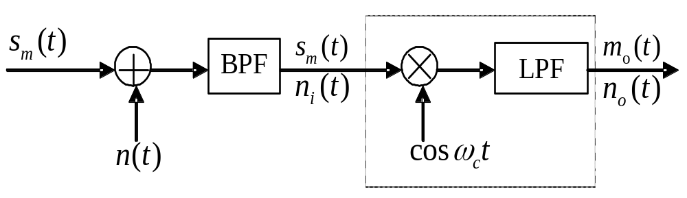
相干解调抗噪分析模型
相干解调抗噪声性能分析模型
    由于是线性系统，所以可以分别计算解调器输出的信号功率和噪声功率。

Slide 23
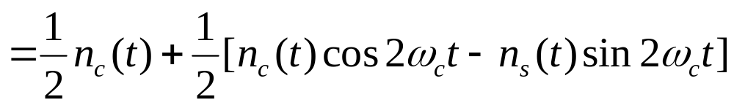
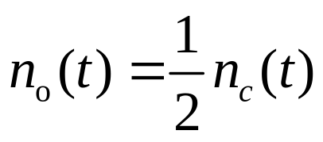
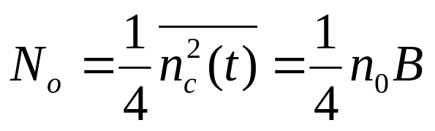
相干解调的输出噪声
n_{i}(t)与载波相乘，得
  经过低通滤波器后
  功率为

Slide 24

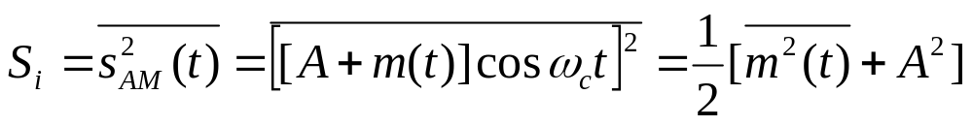
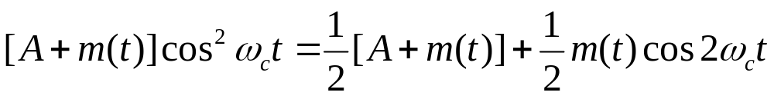

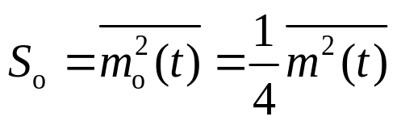
例：AM相干解调
设解调器输入信号为
      功率为
      以上信号在接收机中与相干载波cosω_{c}t相乘
      经低通滤波器及去直流分量后，输出信号为
      因此，解调器输出端的有用信号功率为

Slide 25
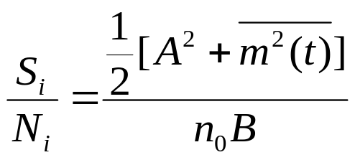
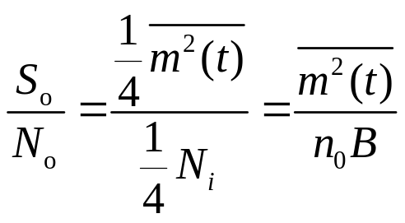
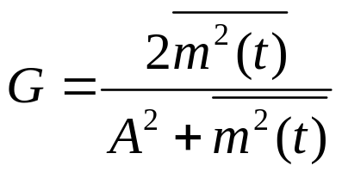
例：AM相干解调制度增益
信噪比计算
    输入信噪比
    输出信噪比
    制度增益
    以满调幅、余弦调制信号计算，G=2/3

Slide 26
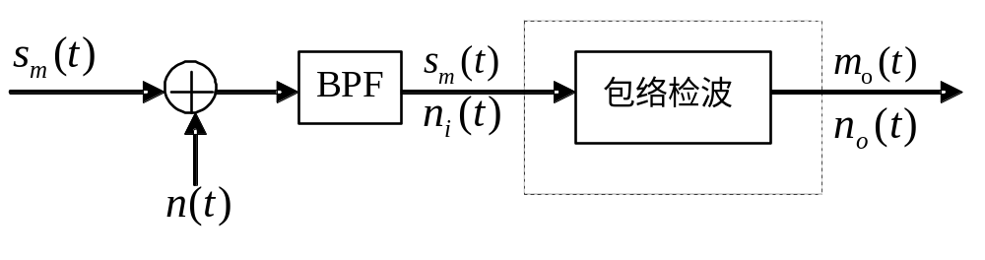
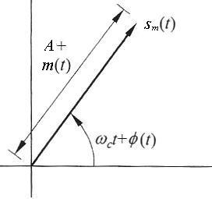
AM包络检波性能分析（自选）
已调信号在复平面上的对应效果
  包络检波就是去掉相角变化、
  保留包络

Slide 27
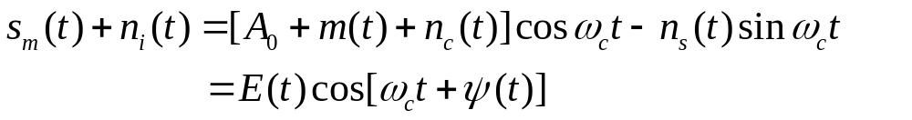
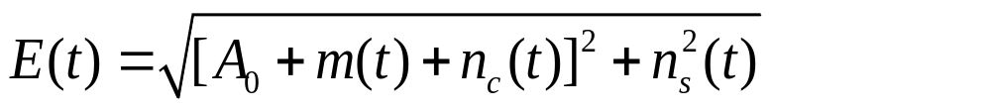

包络计算（自选）
由于解调器输入是信号加噪声的混合波形，即
    式中
    上式中E(t)便是所求的合成包络，包含了信号部分与噪声部分。那么输出信噪比是多少呢？

Slide 28




选择讨论一：大信噪比情况（自选）
输入信号幅度远大于噪声幅度，即
      因而式
      可以简化为

Slide 29




大信噪比下包络检波的制度增益（自选）
      由上式可见，有用信号与噪声独立地分成两项，因而可分别计算它们的功率。输出信号（滤去直流后）功率为
      输出噪声功率为
        故输出信噪比为
        制度增益为
        由此可见，对于AM调制系统，在大信噪比时，采用包络检波器解调的性能与采用相干解调的性能一致。

Slide 30






选择讨论二：小信噪比情况（自选）
输入信号幅度远小于噪声幅度，即
      包络
      变成
      其中R(t) 和θ (t) 代表噪声的包络及相位：

Slide 31





小信噪比下用包络检波无法解调（自选）
      因为
      所以，可以把E(t)进一步近似：
      此时，E(t)中没有单独的信号项，有用信号m(t)被噪声扰乱，只能看作是噪声。

Slide 32
AM的特点
设备简单：一个加法器、一个乘法器
解调简单：包络检波
抗噪声性能差：加性高斯白噪声
频谱利用率低：双边带对称
功率利用率低：直流分量
主要用于中短波无线电广播

Slide 33



双边带（DSB）
时域表示式：无直流分量A₀
频谱：无载频分量

Slide 34


作业：DSB相干解调的抗噪性能
已调信号
噪声
解调后的输出信号（记得去掉高频分量！）
输出噪声（记得去掉高频分量！）
制度增益为 2

Slide 35
DSB的优缺点
调制效率：100％ （p.88：AM不是100%）
制度增益：2
节省功率
缺点：不能用包络检波，需用相干检波

Slide 36
单边带（SSB）
双边带信号两个边带中的任意一个都包含了调制信号频谱M(ω)的所有频谱成分，因此仅传输其中一个边带即可。这样既节省发送功率，还可节省一半传输频带，这种方式称为单边带调制。
产生SSB信号的方法有两种
  滤波法
  相移法

Slide 37




SSB的滤波法
H(ω)为单边带滤波器的传输函数，若它具有如下理想高通特性就可以滤除下边带

Slide 38
关于SSB滤波法的讨论（自选）
理想滤波器难以实现
想法：可以采用多级（一般采用两级）DSB调制及边带滤波的方法，即先在较低的载频上进行DSB调制，目的是增大过渡带的归一化值以利于滤波器的制作。再在要求的载频上进行第二次调制。（P.91）
不适用场景：当调制信号中含有直流及低频分量时滤波法就不适用了。
Notes:
（滤波器所能达到的升降沿的陡峭程度不随频带宽度变化而变化）

Slide 39





SSB的相移法
SSB信号的时域表示式
      设单频调制信号为
      载波为
      则DSB信号的时域表示式为
      若保留上边带，则有
      若保留下边带，则有
两式仅正负号不同
Notes:
画出这个DSB信号的频域图：4个冲激 （p.91 eq. 5.1-16 与 5.1-17之间）
注意：黄色部分，丢了t

Slide 40



SSB的相移法
      将上两式合并：
      式中，“－”表示上边带信号，“+”表示下边带信号。
      希尔伯特变换：上式中A_{m} sinω_{m}t可以看作是A_{m} cosω_{m}t 相移π/2的结果。这一相移过程就是一次希尔伯特变换，记为“ ^ ”，则有
      这样，上式可以改写为

Slide 41



SSB相移法的通式
      把上式推广到一般情况，则得到
      式中，
优点：不需要滤波器具
有陡峭的截止特性。
缺点：宽带相移网络难
用硬件实现。
请找出右图中的一个错误（对比P92）
Notes:
画错了，下面是sinwt

Slide 42




SSB(相移法)的制度增益
输出噪声功率
    这里，B = f_{H} 为SSB 信号的带通滤波器的带宽。
SSB已调信号
相干解调的输出信号
输出信号平均功率
G = 1
因为在SSB系统中，信号和噪声有相同表示形式，所以相干解调过程中，信号和噪声中的正交分量均被抑制掉，故信噪比没有改善。
一起看一下教材P100
Notes:
注意：这里的B只有DSB的一半，表达为B’更合适一些（pp.100）

Slide 43
SSB vs. DSB（自选）
G_{DSB} = 2G_{SSB}，这能否说明DSB系统的抗噪声性能比SSB系统好呢？
回答是否定的。因为，
  两者的输入信号功率不同
  已调信号占用带宽不同，在相同的条件下，输入噪声功率也不同
所以两者的输出信噪比是在不同条件下得到的。
如果我们在相同的输入信号功率，相同的输入噪声功率谱密度，相同的基带信号带宽条件下，对这两种调制方式进行比较，可以发现它们的输出信噪比是相等的。这就是说，两者的抗噪声性能是相同的。但SSB所需的传输带宽仅是DSB的一半，因此SSB得到普遍应用。（P.100，P.122）

Slide 44

残留边带（VSB）
Vestigial Side-Band
原理：残留边带调制是介于SSB与DSB之间的一种折中方式
既克服了DSB信号浪费频带的缺点，又解决了SSB信号实现困难的问题
具体的，VSB不像SSB那样完全抑制DSB信号的一个边带，而是逐渐切割，使其残留一小部分

Slide 45


VSB滤波器的升降沿要求
残留边带信号的频谱为
为了确定上式中残留边带滤波器传输特性H(ω)应满足的条件，我们来分析一下接收端是如何从该信号中恢复原基带信号的：

Slide 46





VSB滤波器的升降沿要求
分析一下接收端将收到的已调信号再乘以载波进行相干解调会怎样：
由于
根据频域卷积定理可知，乘积s_{p}(t)对应的频谱为
通过LPF

Slide 47

VSB滤波器的升降沿要求
显然，为了保证相干解调的输出无失真地恢复调制信号m(t)，上式中的传递函数必须满足：
式中，ω_{H} － 调制信号的截止角频率。
上述条件的含义是：
残留边带滤波器的
特性H(ω)在ω_{c}处必须
具有互补对称（奇对称）
特性, 相干解调时才能无
失真地从残留边带信号
中恢复所需的调制信号

Slide 48




滤波法线性调制的一般模型
按照此模型得到的输出信号时域表示式为：
    按照此模型得到的输出信号频域表示式为：
    式中，
    只要适当选择H(ω)，便可以得到各种幅度调制信号

Slide 49






相移法线性调制的一般模型
已调信号表达式
    将上式展开，则可得到另一种形式的时域表示式，即
    式中
    上式表明，s_{m}(t)可等效为两个互为正交调制分量的合成，由此可以得到移相法线性调制的一般模型如下：

Slide 50

相移法线性调制的一般模型
    它同样适用于所有线性调制。
    参见P95

Slide 51




线性调制方式对比（自选）
调制 方式 | 传输带宽 |  | 设备复杂程度 | 主要应用
AM | 2f_{m} |  | 简单 | 中短波无线电广播
DSB | 2f_{m} |  | 中等 | 应用较少
SSB | f_{m} |  | 复杂 | 短波无线电广播、话音频分复用、载波通信、数据传输
VSB | 略大于f_{m} | 近似SSB | 复杂 | 电视广播、数据传输
参见P122
Notes:
注意推导出表中公式的条件与5.2节不同了

Slide 52


Slide 53

附录：整流器的频谱特征
半波整流对应的频谱搬移 原信号20Hz

Slide 54

附录：整流器的频谱特征

Slide 55

附录：整流器的频谱特征
全波整流对应的频谱搬移 原信号20Hz

Slide 56

附录：整流器的频谱特征

Slide 57
非线性模拟调制

Slide 58
复习：通信系统的组成
通信系统的一般模型

Slide 59
复习：调制的基本概念
调制
  把信号转换成适合在信道中传输的形式的一种过程
  Modulation → modulate → mode（模式、方式、形式）
  把低频信号调到了高频上，并（可能）把信号的频带展宽了
调制的目的
  把信号调到高频，以便天线长度可以合理（天线的长度一般与波长在同一数量级）
  把信号调到不同载频上，实现频谱多路复用
  把信号频带展宽，有利于对抗干扰、衰落

Slide 60
复习：其它基本概念
调制信号：需要传输的低频信号
基带：调制信号所在的频带
载波：未受调制的周期性振荡信号，用于承载调制信号内的信息
已调信号：载波受到调制而形成的信号
载波调制：就是用调制信号去控制载波的参数来形成已调信号（就是我们通常所讲的调制）
解调：调制的逆过程，其作用是将已调信号中的调制信号恢复出来
Notes:
画图说明各个概念

Slide 61
复习：模拟调制
调制信号为模拟信号
常见的模拟调制
  线性调制（也叫幅度调制）：被调参数随调制信号成线性变化，不改变频谱结构（即线性搬移）
    调幅（Amplitude Modulation（AM））
    双边带（Double-side-band（DSB））
    单边带（Single-side-band（SSB））
    残留边带（Vestigial-side-band（VSB））
  非线性调制（也叫角度调制）：改变频谱结构，往往展宽频带
    频率调制（Frequency Modulation（FM））
    相位调制 （Phase Modulation（PM））

Slide 62
复习：线性调制一般原理
设：载波为
    式中，A — 载波幅度；
    ω_{c} — 载波角频率；
    ϕ₀ — 载波初始相位（以后假定ϕ₀ ＝ 0）
    则根据调制定义，已调信号一般可表示成
    式中， m(t) — 调制信号。
    设调制信号m(t)的频谱为M(ω)，则已调信号的频谱为
    从时域看，已调信号的幅度随调制信号的规律而正比地变化
    从频域看，它的频谱完全是调制信号的频谱在频域内的线性搬移
Notes:
但应注意，这里的“线性”并不意味着已调信号与调制信号之间符合线性变换关系。事实上，任何调制过程都是一种非线性的变换过程。

Slide 63
非线性调制的基本概念
频率调制简称调频(FM)，相位调制简称调相(PM)
角度调制：频率调制和相位调制的总称。
已调信号频谱不再是原调制信号频谱的线性搬移，而是频谱的非线性变换，会产生与频谱搬移不同的新的频率成分，故又称为非线性调制。
与幅度调制技术相比，角度调制有更好的抗噪声性能（注：加性高斯白噪声）。

Slide 64

非线性调制的一般表达式
角度调制信号的一般表达式为
    式中，A － 载波的恒定振幅；
    [ω_{c}t +ϕ(t)] ＝ θ(t) － 信号的瞬时相位
    ϕ(t) －瞬时相位偏移
    d[ω_{c}t +ϕ(t)]/dt = ω(t) － 称为瞬时角频率
    dϕ(t)/dt －称为瞬时频偏
    m(t)不放在幅度上，而是放在频率或相位角

Slide 65


相位调制(PM)
瞬时相位偏移随调制信号作线性变化，即
    式中K_{p} － 调相灵敏度，含义是单位调制信号幅度引起PM信号的相位偏移量。
将上式代入一般表达式，得到PM信号表达式

Slide 66



频率调制(FM)
瞬时频率偏移随调制信号成比例变化，即
    式中 K_{f} － 调频灵敏度。
    这时相位偏移为
    将其代入一般表达式，得到FM信号表达式

Slide 67

PM与 FM的区别
比较上两式可见， PM是相位偏移随调制信号m(t)线性变化，FM是相位偏移随m(t)的积分呈线性变化。
如果预先不知道调制信号m(t)的具体形式，则无法判断已调信号是调相信号还是调频信号

Slide 68




单音频调制信号的PM
设调制信号为单一频率的正弦波，即
用它对载波进行相位调制时，将上式代入
      得到
      式中，m_{p} = K_{p} A_{m} － 调相指数，表示最大的相位偏移。

Slide 69





单音频调制信号的FM
设调制信号为单一频率的正弦波，即
用它对载波进行频率调制时，将上式代入
      得到FM信号的表达式
      式中
      －调频指数，表示最大的相位偏移
      －最大角频偏
      － 最大频偏。

Slide 70

PM 信号和FM 信号波形
    (a) PM 信号波形 (b) FM 信号波形
先看FM，m(t)放在载频上，m(t)变小，频率变小，波形稀疏。
再看PM，m(t)放在相位上，其导数对应频率，所以最终波形疏密位置不同。
Notes:
w(t)是总相位对t的求导

Slide 71

FM与PM之间的关系总结
由于频率和相位之间存在微分与积分的关系，所以FM与PM之间是可以相互转换的。
比较下面两式可见
如果将调制信号先微分，而后进行调频，则得到的是调相波，这种方式叫间接调相；同样，如果将调制信号先积分，而后进行调相，则得到的是调频波，这种方式叫间接调频。

Slide 72




PM与FM互换方框图
（a）直接调频 （b）间接调频
(c) 直接调相 (d) 间接调相

Slide 73

窄带调频（NBFM）
定义：如果FM信号的最大瞬时相位偏移满足下式条件
    则称为窄带调频；反之，称为宽带调频。
    远小于！

Slide 74



NBFM时域表示式
将FM信号一般表示式展开得到
    当满足窄带调频条件时，
    故上式可简化为

Slide 75




NBFM频域表示式
利用以下傅里叶变换对
    可得NBFM信号的频域表达式
（设m(t)的均值为0，即无直流分量，即M(0)=0）
Notes:
时域乘积对应频域卷积/2pi

Slide 76



NBFM vs. AM：频谱比较
      两者都含有一个载波和两个边带，所以它们的带宽相同
      不同的是，NBFM的两个边频分别乘了因式[1/(ω - ω_{c})]和[1/(ω + ω_{c})] ，由于因式是频率的函数，所以这种加权是频率加权，加权的结果引起调制信号频谱的失真
      另外，NBFM的一个边带和AM反相

Slide 77






NBFM vs. AM：单频信号
设调制信号
    则NBFM信号为
    AM信号为
    按照上两式画出的频谱图和矢量图如下：

Slide 78

NBFM vs. AM：单频频谱
之后
内容
参见
教材
P108

Slide 79




宽带调频（WBFM）
调频信号表达式
    设：单音调制信号为
    则单音调制FM信号的时域表达式为
    将上式利用三角公式展开，有
    将上式中的两个因子分别展成傅里叶级数，
    式中 J_{n} (m_{f}) － 第一类n阶贝塞尔函数

Slide 80





WBFM时频表达式（自选）
    代入
    并利用三角公式
    及贝塞尔函数的性质
    则得到FM信号的最终表达式如下：

Slide 81

WBFM讨论（自选）
调频信号的频谱由载波分量ω_{c}和无数边频(ω_{c}± nω_{m})组成。
当n = 0时是载波分量ω_{c} ，其幅度为AJ₀ (m_{f})
当n ≠ 0时是对称分布在载频两侧的边频分量(ω_{c} ± nω_{m}) ，其幅度为AJ_{n} (m_{f})，相邻边频之间的间隔为ω_{m}；且当n为奇数时，上下边频极性相反； 当n为偶数时极性相同。
由此可见，FM信号的频谱不再是调制信号频谱的线性搬移，而是一种非线性过程。

Slide 82


直接调频
用调制信号直接去控制载波振荡器的频率，使其按调制信号的规律线性地变化。
压控振荡器：每个压控振荡器(VCO)自身就是一个FM调制器，因为它的振荡频率正比于输入控制电压，即
优点：在实现线性调制要求下，可以获得较大的频偏。
缺点：频率稳定度不高

Slide 83



间接调频(阿姆斯特朗法)
原理：先将调制信号积分，然后对载波进行调相，即可产生一个窄带调频(NBFM)信号，再经n次倍频器得到宽带调频 (WBFM) 信号
由窄带调频公式可知

Slide 84



倍频器（自选）
目的：提高调频指数，从而获得宽带调频。
方法：倍频器可以用非线性器件实现。
原理：以理想平方律器件为例，其输出-输入特性为
当输入信号为调频信号时，有
由上式可知，滤除直流成分后，可得到一个新的调频信号，其载频和相位偏移均增为2倍。由于相位偏移增为2倍，因而调频指数也就增为2倍。可以想象，经n次倍频后可以使调频信号的载频和调频指数增为n倍。

Slide 85




调频信号的非相干解调
调频信号的一般表达式为
解调器的输出应为
完成这种频率-电压转换关系的器件是频率检波器，简称鉴频器。鉴频器的种类很多，以振幅鉴频器为例
非相干解调对NBFM与WBFM都适用

Slide 86





调频信号的相干解调
相干解调仅适用于NBFM信号
原因在于NBFM信号可分解成同相分量与正交分量之和，如下
并设相干载波
则相乘器的输出为
经低通滤波器，再经微分器，即得解调输出

Slide 87

Q & A

Slide 88

附录：The 17 Equations That Changed The World（1）

Slide 89

附录：The 17 Equations That Changed The World（2）

Slide 90

附录：The 17 Equations That Changed The World（3）

Slide 91

附录：The 17 Equations That Changed The World（4）

Slide 92

附录：The 17 Equations That Changed The World（5）

Slide 93

附录：The 17 Equations That Changed The World（6）

Slide 94

附录：The 17 Equations That Changed The World（7）

Slide 95

附录：The 17 Equations That Changed The World（8）

Slide 96

附录：The 17 Equations That Changed The World（9）

Slide 97

附录：The 17 Equations That Changed The World（10）

Slide 98

附录：The 17 Equations That Changed The World（11）

Slide 99

附录：The 17 Equations That Changed The World（12）

Slide 100

附录：The 17 Equations That Changed The World（13）

Slide 101

附录：The 17 Equations That Changed The World（14）

Slide 102

附录：The 17 Equations That Changed The World（15）

Slide 103

附录：The 17 Equations That Changed The World（16）

Slide 104

附录：The 17 Equations That Changed The World（17）

